Slide 1

PENGGUNAAN METODE REGRESI LINEAR UNTUK MEMPREDIKSI HARGA MOBIL BEKAS
AZKA REZA ADITYA
2310631170127
5A INFORMATIKA

Slide 2
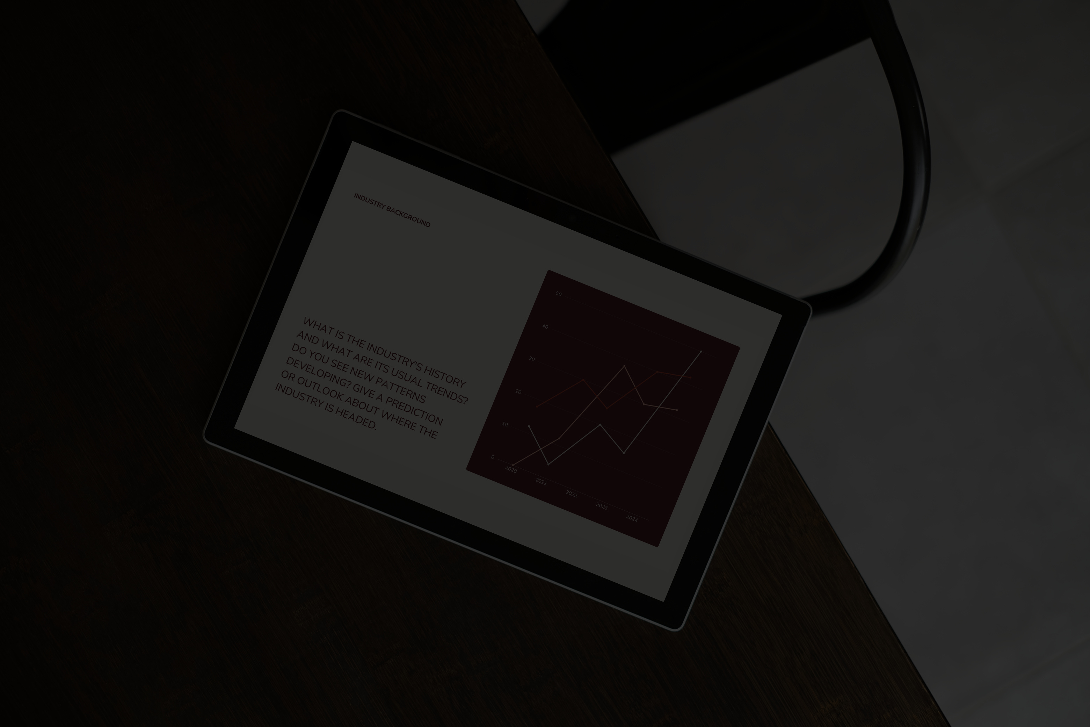
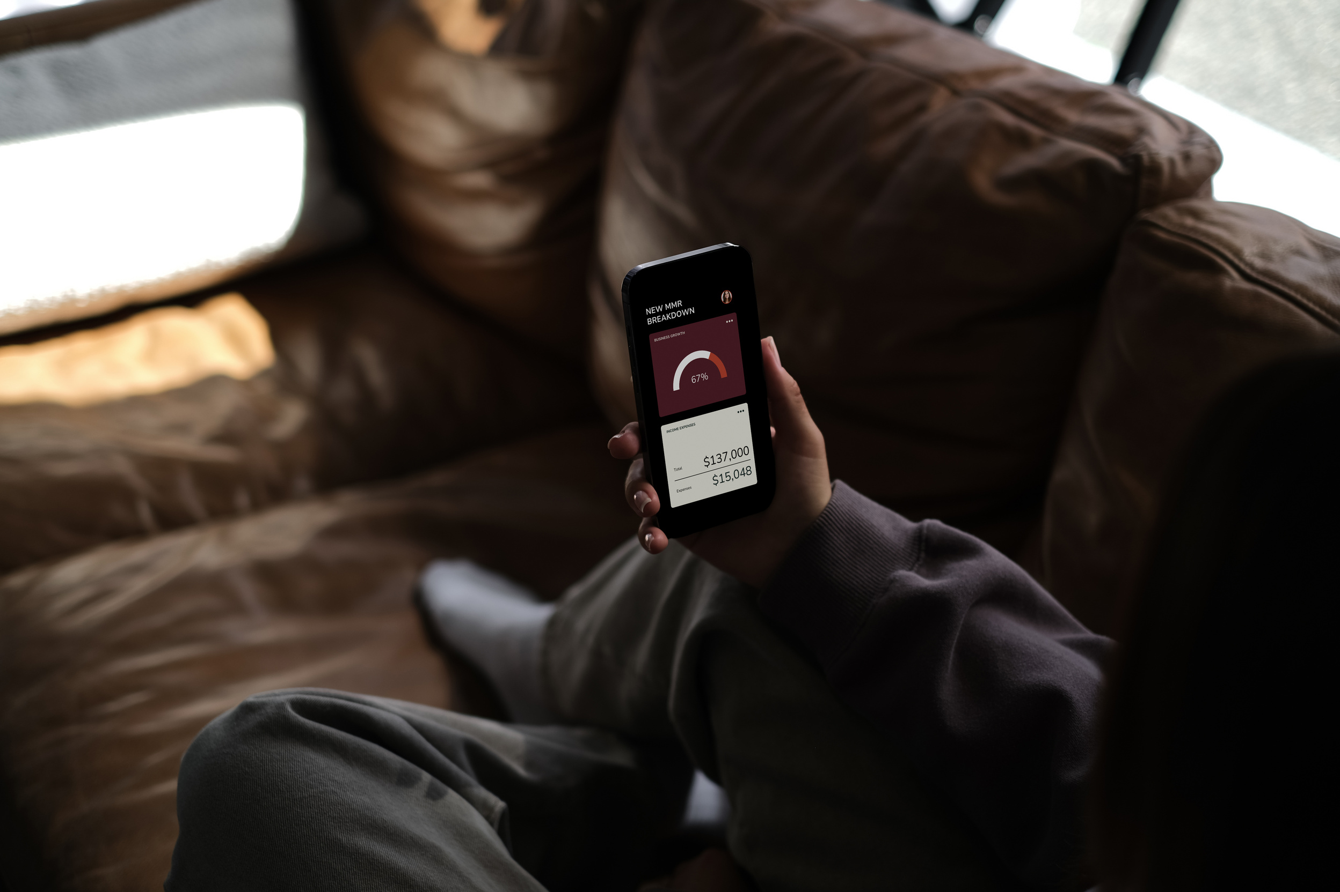
PENDAHULUAN
Membeli mobil bekas, sering dilakukan oleh banyak orang. Terdapat beberapa alasan yang memungkinkan orang membeli mobil bekas daripada yang baru. Tapi, seperti yang kita ketahui, harga mobil bekas bervariasi tergantung berbagai faktor seperti tahun, jarak tempuh, mesin, dll. Kita pun juga sering kesulitan untuk menentukan harga yang pas untuk sebuah mobil bekas yang akan kita beli ataupun dijual. MAka dari itu, kita dapat menggunakan model prediksi untuk membantu memperkirakan harga jual wajar.
Dengan Data Mining dan Linear Regression, kita bisa memprediksi harga berdasarkan data-data yang ada pada sebuah mobil atau data riwayat mobil.

Slide 3
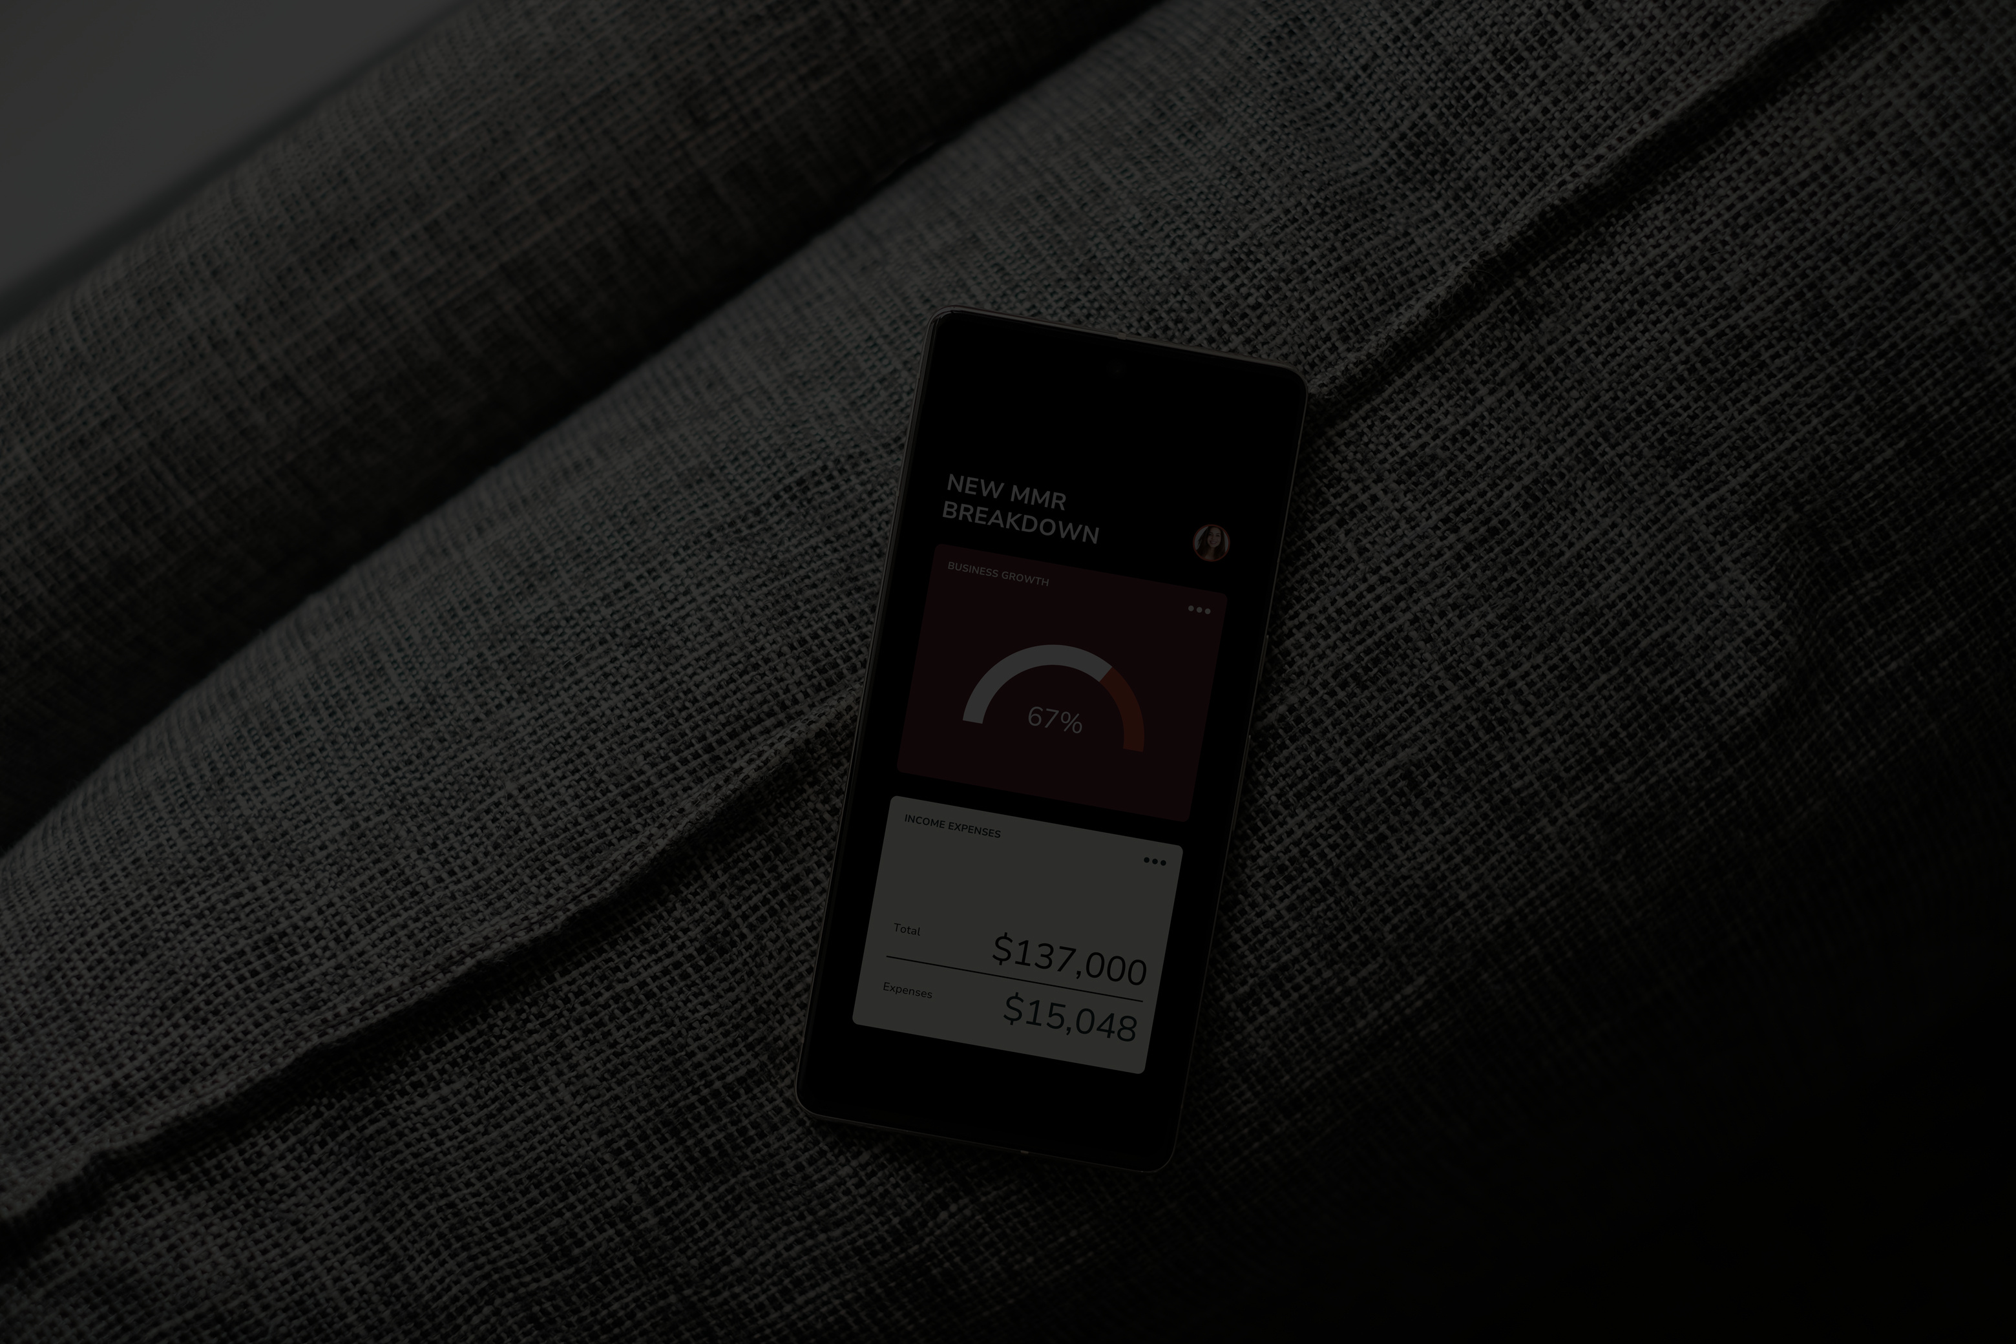
TUJUAN
Proyek ini bertujuan untuk membangun model Linear Regression yang dapat memprediksi harga mobil bekas berdasarkan data kendaraan dari platform Kaggle. Model ini diharapkan mampu memperkirakan harga mobil bekas dengan akurasi yang baik, sehingga dapat membantu pengambilan keputusan dalam jual beli kendaraan.
Selain itu, proyek ini juga bertujuan untuk melatih kemampuan dalam melakukan preprocessing data, eksplorasi data, serta evaluasi model menggunakan metrik seperti R², MAE, MSE, dan RMSE.

Slide 4

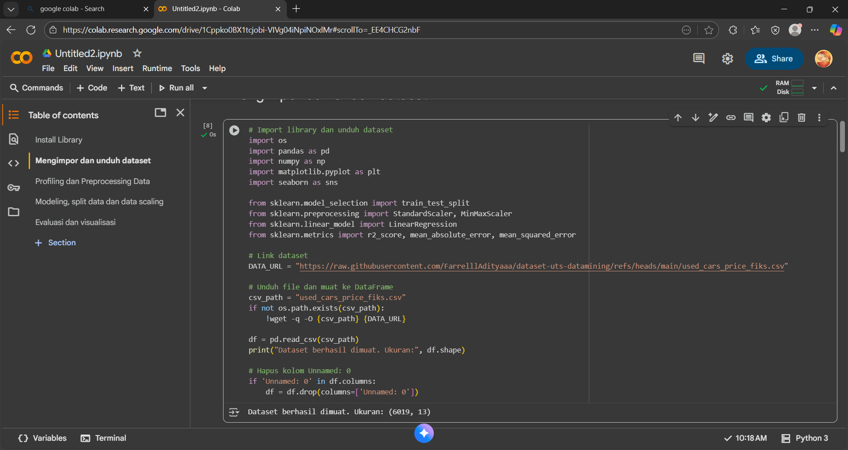
DATASET YANG DIGUNAKAN
Dataset yang digunakan berasal dari Kaggle dengan judul “Used Cars Price Prediction”, dan telah disediakan melalui repository GitHub.
Dataset ini berisi informasi mobil bekas yang mencakup data/kolom seperti:
Tahun pembuatan kendaraan
Jarak tempuh (Kilometers_Driven)
Kapasitas mesin (Engine)
Tenaga mesin (Power)
Jumlah kursi (Seats)
Serta harga jual (Price) -> variabel target
dll.

Slide 5
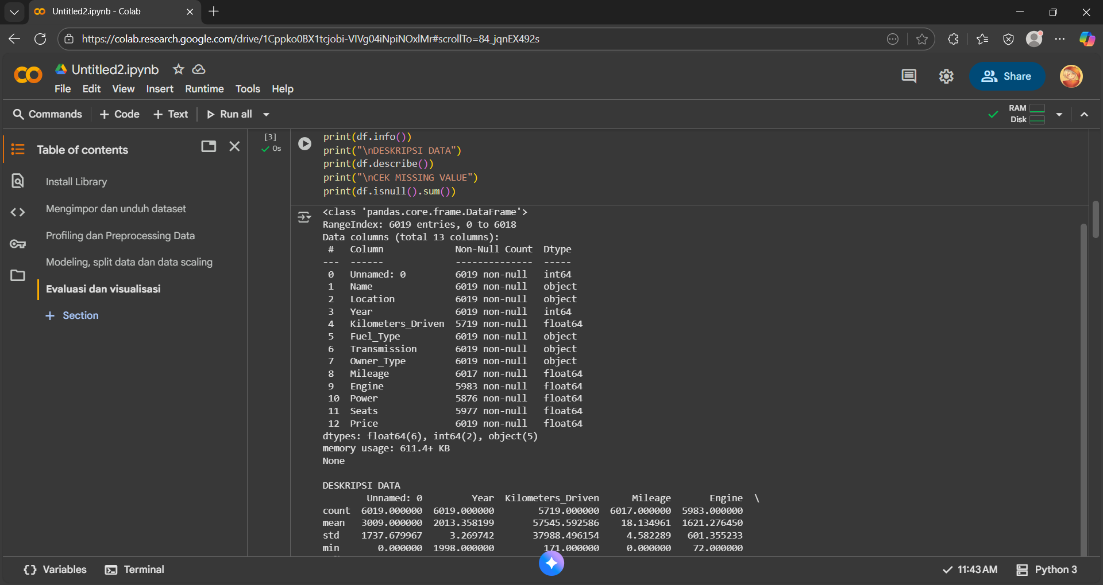
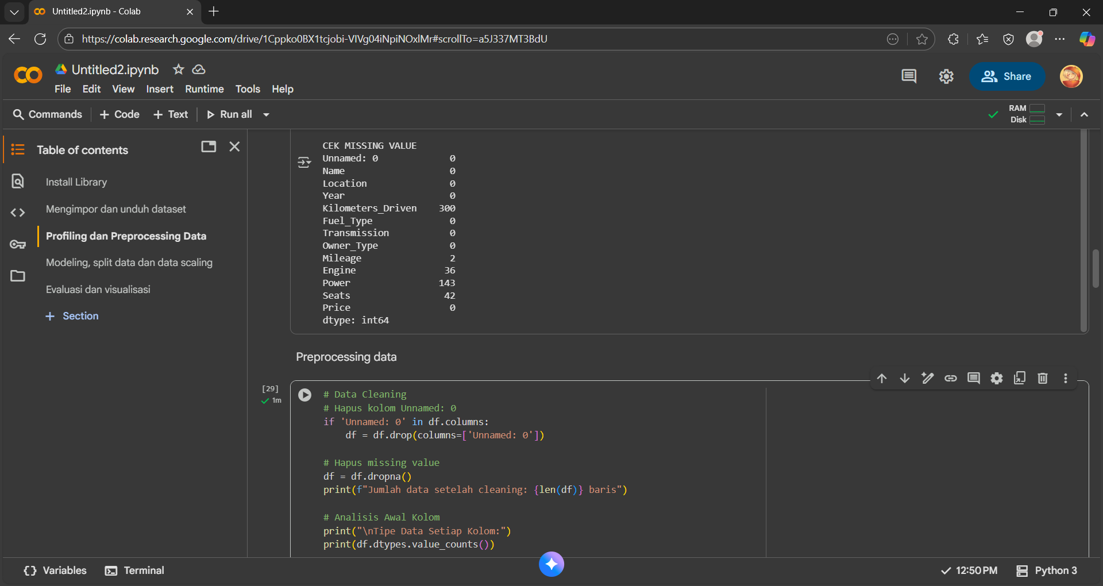
DATASET YANG DIGUNAKAN

Slide 6
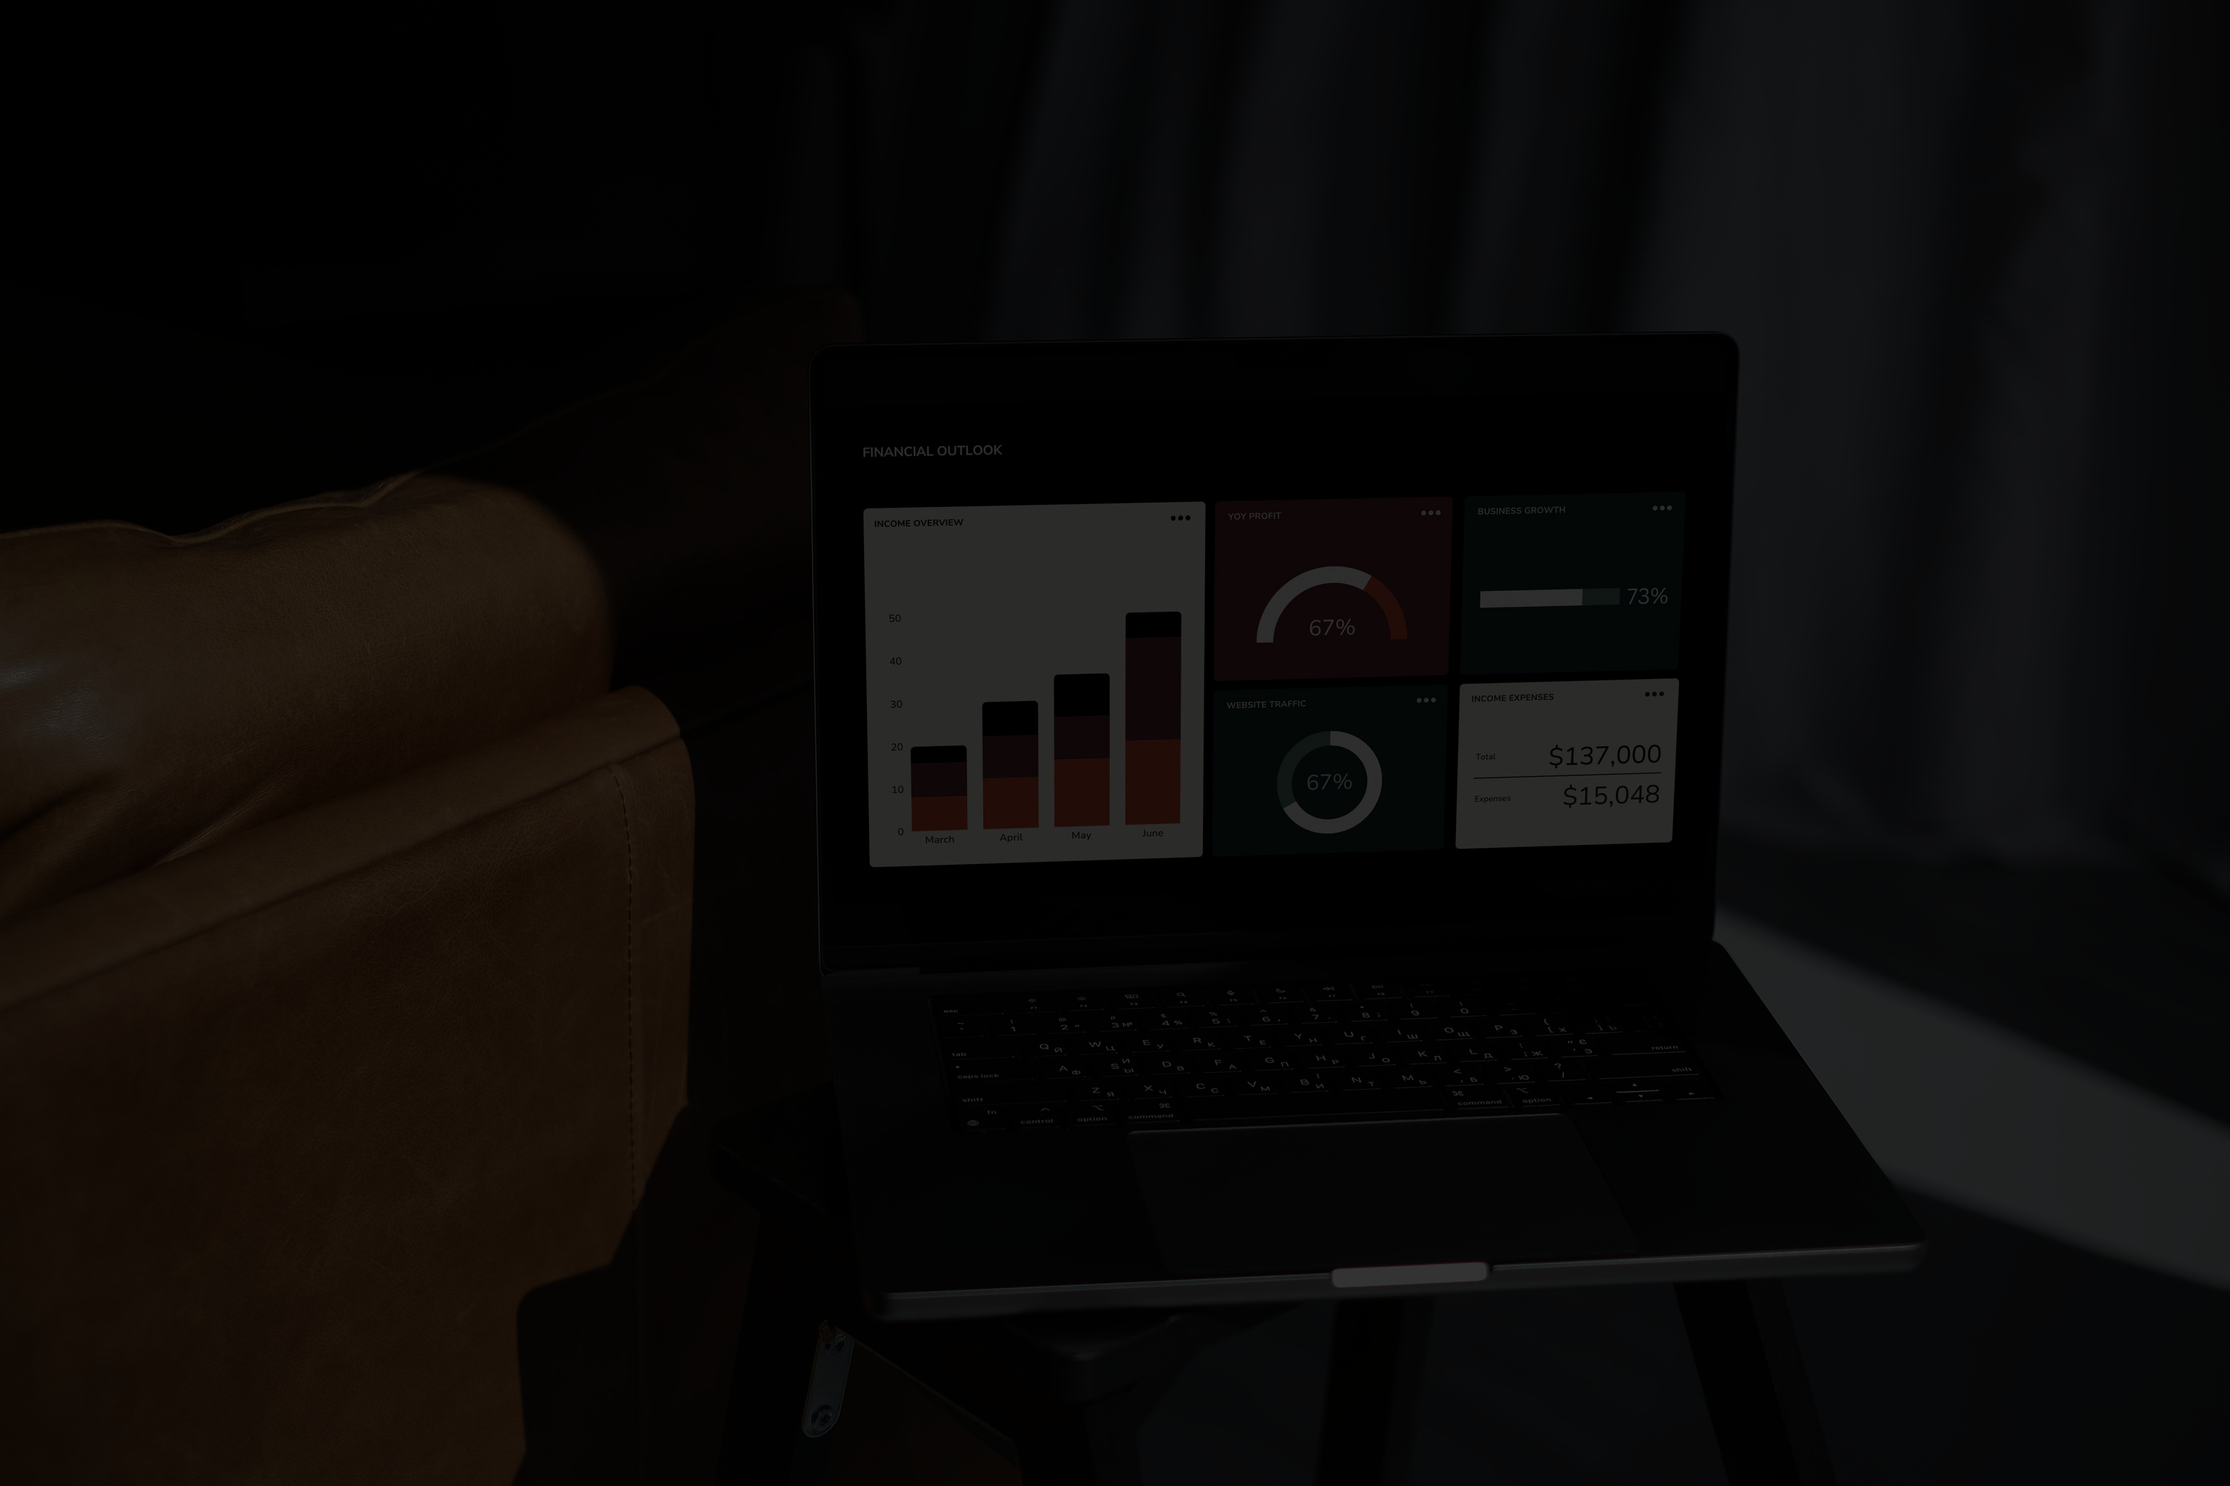
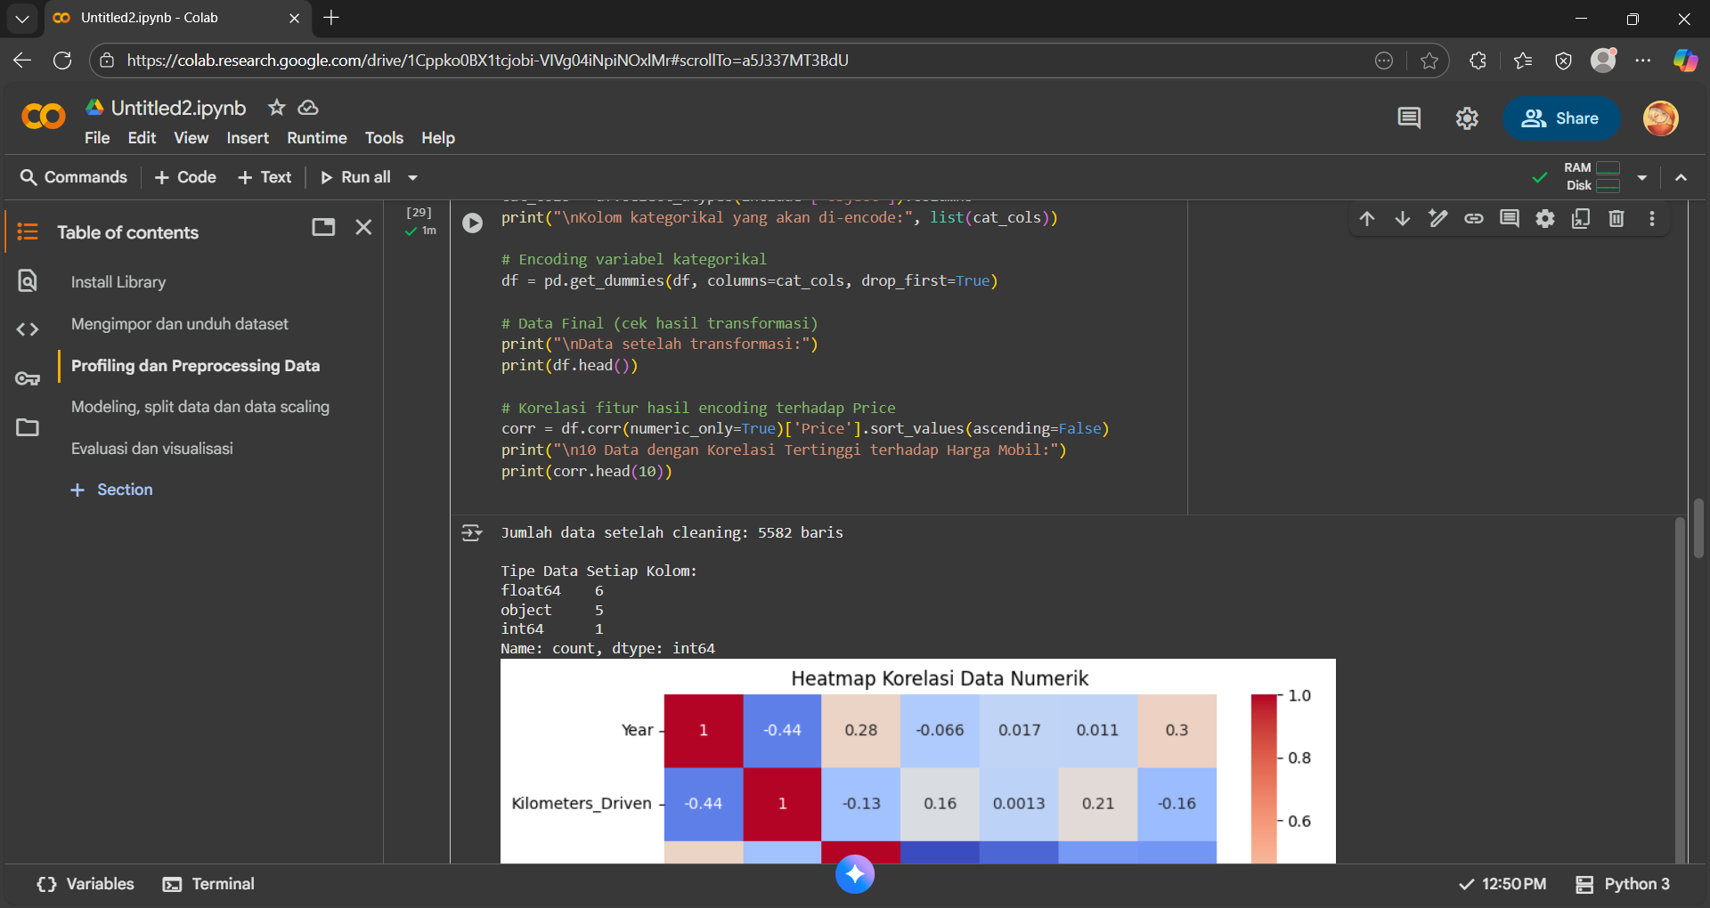
PREPROCESSING DATA
Sebelum membangun model, dilakukan beberapa tahap preprocessing agar data siap digunakan:
Menghapus kolom yang tidak diperlukan seperti Unnamed: 0.
Menghapus data yang memiliki nilai kosong (missing values).
Melakukan encoding pada data kategorikal menggunakan One-Hot Encoding.
Melakukan data scaling menggunakan StandardScaler agar semua fitur memiliki skala yang sama.
Menghasilkan data akhir siap digunakan untuk pemodelan Linear Regression
Proses preprocessing bertujuan untuk meningkatkan kualitas data dan memastikan model dapat belajar dengan baik dari pola yang ada.

Slide 7
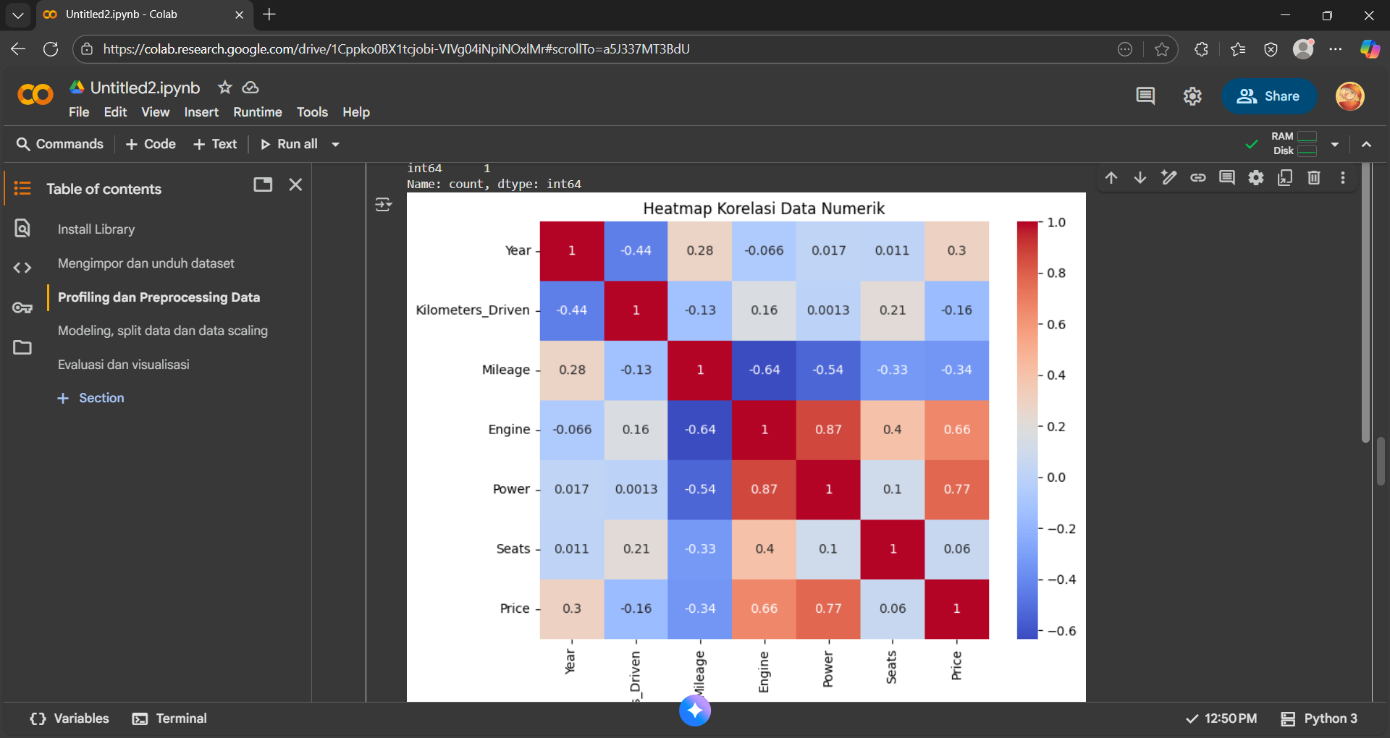
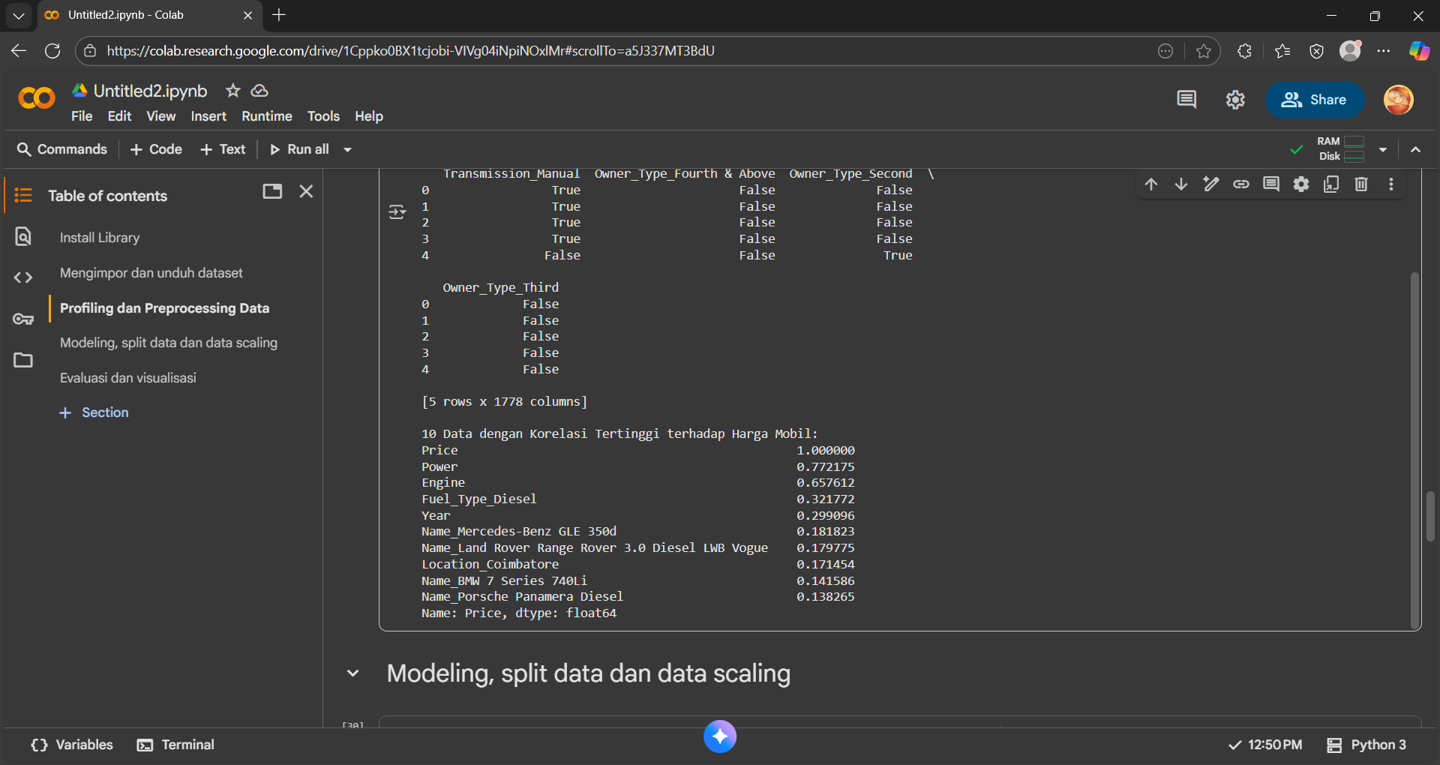
EXPLORATORY DATA ANALYSIS (EDA)
Analisis eksplorasi dilakukan untuk memahami hubungan antar fitur numerik dan kategorikal terhadap harga mobil bekas.
Korelasi numerik divisualisasikan dengan heatmap yang menunjukkan data Power, Engine, dan Year paling berkorelasi positif dengan Price.
Dari hasil encoding, data yang paling berpengaruh terhadap harga antara lain Power, Engine, Fuel_Type_Diesel, dan Year.

Slide 8

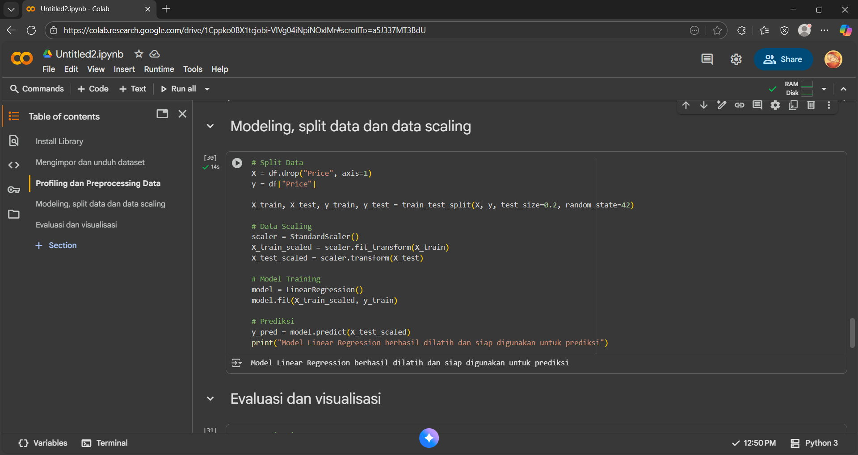
MODELING
Setelah data siap, dilakukan proses pembentukan model menggunakan algoritma Linear Regression. Data dibagi menjadi dua bagian, yaitu 80% data latih dan 20% data uji menggunakan fungsi train_test_split().
Selanjutnya, dilakukan proses scaling pada data agar model lebih stabil dan hasil prediksi lebih akurat. Model kemudian dilatih menggunakan model.fit(X_train_scaled, y_train) dan menghasilkan parameter regresi yang digunakan untuk memprediksi harga mobil bekas.

Slide 9

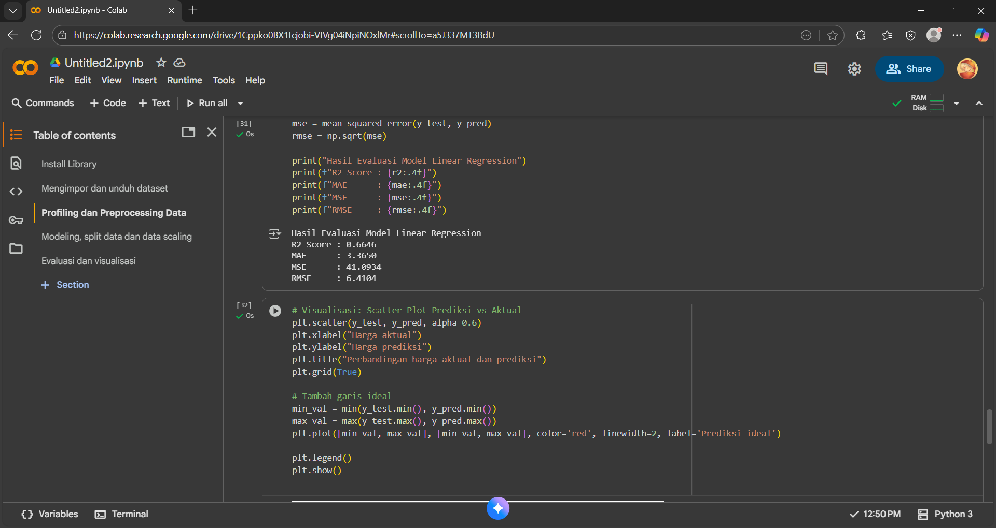
EVALUASI MODEL
Model yang telah dibangun kemudian diuji menggunakan data uji. Hasil evaluasi diperoleh sebagai berikut:
Berdasarkan hasil evaluasi model Linear Regression untuk prediksi harga mobil bekas:
Nilai R² = 0.6646 menunjukkan bahwa sekitar 66,46% variasi harga mobil dapat dijelaskan oleh data-data yang digunakan dalam model (seperti Power, Engine, Year, dan lain-lain). Artinya, model sudah cukup baik dalam menangkap pola hubungan antara data kendaraan dengan harga jual mobil.
Nilai MAE = 3.3650 berarti rata-rata kesalahan prediksi harga mobil adalah sekitar 3,36 Lakh dari harga sebenarnya.
Nilai MSE = 41.0934 dan RMSE = 6.4104 menunjukkan bahwa secara rata-rata, model memiliki deviasi sekitar 6,41 Lakh dari nilai aktual.

Slide 10

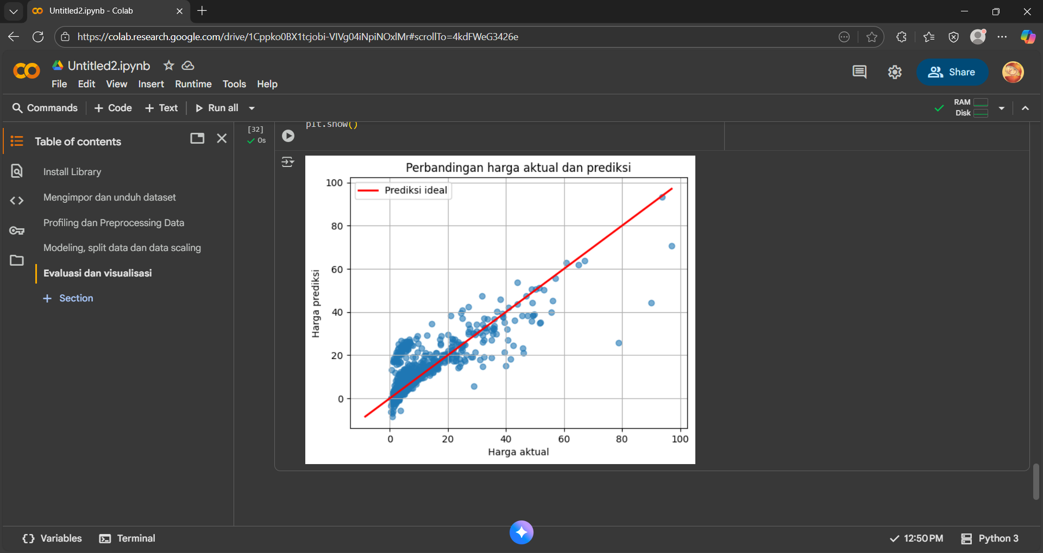
ANALISIS HASIL
Dari hasil evaluasi, dapat disimpulkan bahwa model Linear Regression mampu memprediksi harga mobil bekas dengan tingkat kesalahan yang relatif kecil.
Sebagian besar titik prediksi berada di sekitar garis ideal, yang berarti prediksi mendekati nilai aktual. Namun, masih terdapat beberapa penyimpangan pada harga yang sangat tinggi atau rendah, kemungkinan disebabkan oleh data yang tidak seimbang atau outlier pada dataset.

Slide 11
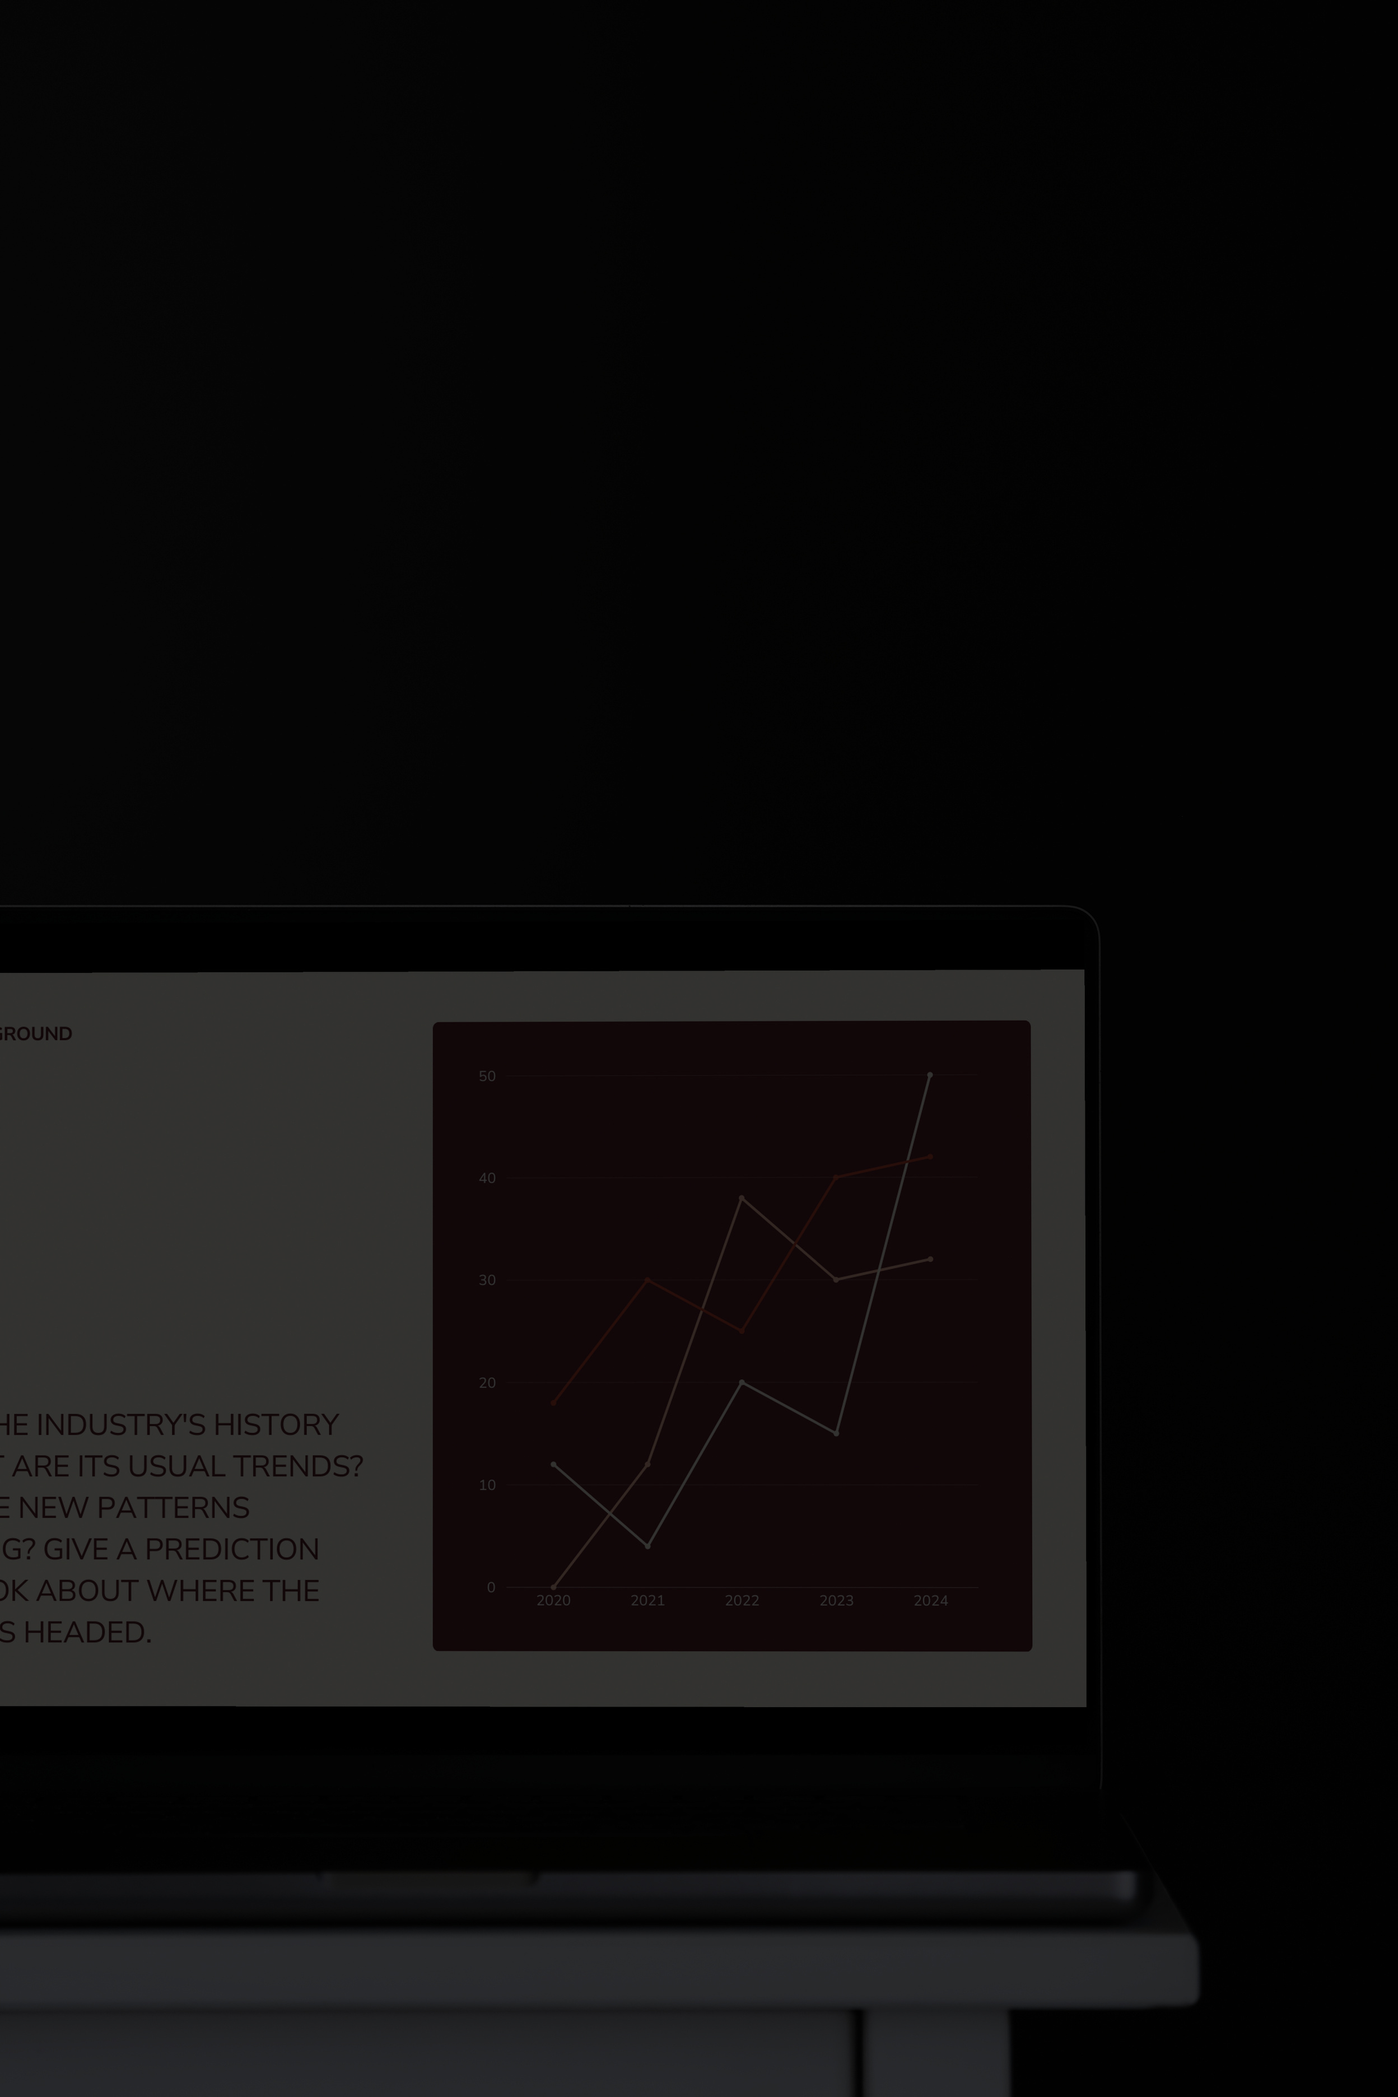
THANK YOU
FOR YOUR ATTENTION

